Slide 1


ASPETTI GIURIDICI
LEGATI ALLA COLLABORAZIONE CON SOLARGROUP

Slide 2

SEDE DI SOLARGROUP
2017 — REGISTRAZIONE PRESSO LA REPUBBLICA DI VANUATU.
2024 — CAMBIO DI GIURISDIZIONE IN FAVORE DELL'UNIONE DELLE ISOLE COMORE.
MOTIVO: CONDIZIONI PIÙ VANTAGGIOSE PER LA CONDUZIONE DI ATTIVITÀ COMMERCIALI ALL'INTERNO DI UNA STRATEGIA DI FUTURO SVILUPPO DELL'AZIENDA
Notes:
SOLARGROUP si preoccupa di migliorare non solo i processi interni dell'azienda, ma anche i fattori esterni e le condizioni delle nostre attività.
SOLARGROUP è un'azienda internazionale che unisce persone in tutto il mondo, nonostante i confini geografici e le relazioni politiche.
Per noi è sempre stato importante creare condizioni favorevoli per lo svolgimento delle nostre attività, la trasparenza e l'apertura del nostro business.
Siamo costantemente alla ricerca di soluzioni per migliorare le nostre attività e una di queste è stata il trasferimento della nostra azienda dalla Repubblica di Vanuatu, dove è registrata dal 2017, alla giurisdizione dell'Unione delle Isole Comore a partire dal 2024.
Il nostro team ha svolto un lavoro enorme per far sì che ciò avvenisse.

Slide 3



PERCHÉ LE ISOLE COMORE
CONDIZIONI LEGALI E AMPIO SPETTRO DI POSSIBILITÀ PER IL CROWDINVESTING
MASSIMA EFFICIENZA ECONOMICA
POSSIBILITÀ DI ACCETTARE LEGALMENTE INVESTIMENTI DA TUTTO IL MONDO
Notes:
La Repubblica di Vanuatu ha continuamente inasprito le normative e imposto nuove restrizioni agli affari. La giurisdizione nell'Unione delle Isole Comore ci dà l'opportunità di fare affari in modo indipendente, libero ed economico.

Slide 4

LICENZA SOLARGROUP
L'AZIENDA DETIENE LA LICENZA INTERNAZIONALE DI INTERMEDIAZIONE E COMPENSAZIONE № L15658 / SG DEL 1 MARZO 2024 EMESSA DAL DIPARTIMENTO FINANZIARIO DELL'ISOLA AUTONOMA DI ANJOUAN, AI SENSI DELLA RISOLUZIONE GOVERNATIVA N. 005 2005.
Notes:
Ad oggi, la nostra azienda ha completato tutte le attività di registrazione necessarie nella nuova giurisdizione e ha ottenuto una speciale licenza internazionale di intermediazione e compensazione. Tale licenza ci consente, tra l'altro, di emettere titoli e di effettuare transazioni con essi. Attualmente l'azienda non è impegnata in tali attività, ma ciò sarà possibile in seguito. Nel prossimo futuro contiamo di portare a termine tutte le formalità legali relative al nostro trasferimento. Per gli investitori e i partner non cambierà nulla. SOLARGROUP rimarrà la stessa azienda, solo con un cambiamento del luogo di registrazione.

Slide 5

REGOLAZIONE DEI RAPPORTI TRA INVESTITORI DEL PROGETTO E SOLARGROUP
CIASCUN INVESTITORE FIRMA (ACCETTA) L'ACCORDO DI INVESTIMENTO NELL'AREA PERSONALE
SUL SITO UFFICIALE DELL'AZIENDA SONO INSERITI IN FORMATO APERTO LE INFORMAZIONI SUI POSSIBILI RISCHI DELL'INVESTIMENTO
Notes:
Ogni investitore firma l'accordo di investimento nella propria area personale sul sito web di SOLARGROUP. È possibile prenderne conoscenza in anticipo e, in qualsiasi momento dopo la firma, è possibile visualizzare il contratto nel proprio profilo, sezione Documenti. Gli investimenti comportano sempre un certo rischio ed è presente il relativo avvertimento anche sul nostro sito web. Cerchiamo di essere il più possibile aperti e onesti con i nostri investitori e partner.

Slide 6
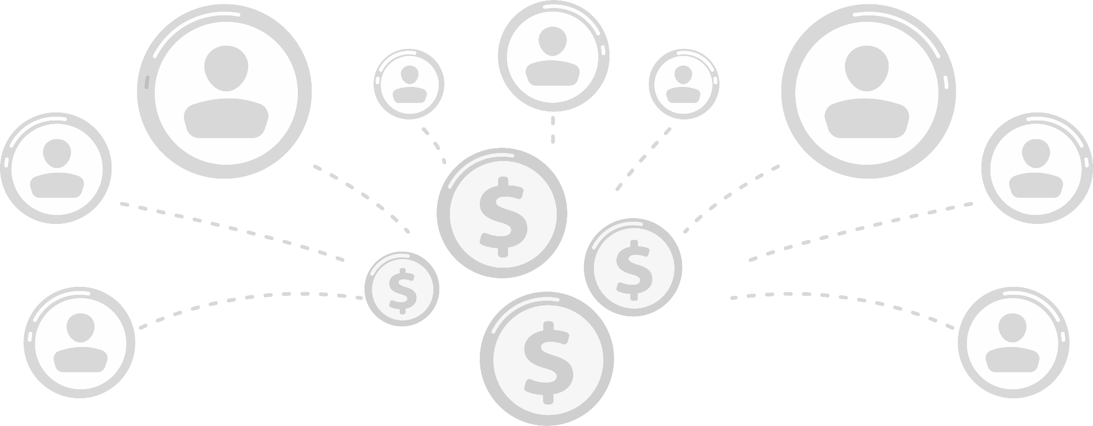
STATUS GIURIDICO DEL PARTNER SOLARGROUP
IL PARTNER È UN AGENTE DELL'AZIENDA CHE, VOLONTARIAMENTE E SULLE BASI DEL DIRITTO INTERNAZIONALE, AGISCE COME CONSULENTE DEL PROGETTO
PER LA DIFFUSIONE DI INFORMAZIONI SULL'AZIENDA RICEVE UNA COMPENSAZIONE MONETARIA LEGALE
Notes:
Un partner è un agente della società che, volontariamente e sulla base del diritto internazionale, agisce come consulente del progetto. Agisce sulla base della Direttiva 86/653/CEE sugli agenti commerciali indipendenti, dell'articolo 10 e dell'articolo 11 della Convenzione per la salvaguardia dei diritti dell'uomo e delle libertà fondamentali, dell'articolo 1 della Convenzione dell'Aia che regola l'attività dei rappresentanti (agenti) nel trasferimento di proposte commerciali del mandante, della Convenzione UNIDROIT in termini di procedure di contrattazione e poteri degli intermediari, della Convenzione del Benelux (23.11.1973). Ha diritto a ricevere una remunerazione legale per la diffusione di informazioni sull'azienda.

Slide 7

STATUS GIURIDICO DEL PARTNER SOLARGROUP
IL PARTNER
NON HA RESPONSABILITÀ PER LE ATTIVITÀ DELL'AZIENDA
NON PUÒ DISPORRE A PROPRIO UTILIZZO DEI FONDI RICEVUTI DAGLI INVESTITORI
NON È UN DIPENDENTE SOLARGROUP
NON RICEVE SALARI O COMPENSI FISSI DALL'AZIENDA
NON È UN SOGGETTO AUTORIZZATO ALL'APERTURA DI FILIALI E UFFICI DI RAPPRESENTANZA DELL'AZIENDA
GRAZIE A TALI ASPETTI IL PARTNER È SOLLEVATO DALLA RESPONSABILITÀ GIURIDICA E RICEVE LEGALMENTE I PROPRI COMPENSI
Notes:
Un partner non effettua vendite e non commercia in titoli. Inoltre, non è un dipendente o un funzionario della società. Un partner non può utilizzare a proprio vantaggio o a vantaggio di SOLARGROUP i fondi ricevuti dagli investitori. I fondi degli investitori vanno direttamente all'azienda, che pagherà la relativa remunerazione al partner.
Ogni partner agisce in base ai propri interessi e alla possibilità di ricevere la remunerazione prevista. Un partner si impegna in questa attività per sua volontà e su base volontaria, nonché sulla base della Direttiva sugli agenti commerciali indipendenti, dell'articolo 10 e dell'articolo 11 della Convenzione per la salvaguardia dei diritti dell'uomo e delle libertà fondamentali, dell'articolo 1 della Convenzione dell'Aia che regola le attività degli agenti nel trasferimento delle offerte commerciali del mandante e di altri documenti internazionali.
Grazie a tutto ciò, il partner è esente da responsabilità legale e riceve i suoi compensi legalmente.

Slide 8


REGOLAZIONE DEI RAPPORTI TRA PARTNER E SOLARGROUP
CIASCUN PARTNER FIRMA IL CONTRATTO DI EROGAZIONE DEI SERVIZI PER L'ATTRAZIONE DI UTENTI SUL SITO SOLARGROUP, SULLA BASE DI CUI RICEVE IL PROPRIO COMPENSO
Notes:
I rapporti tra il partner e l'azienda sono regolati dall'accordo accessibile nell'area personale sul sito SOLARGROUP.

Slide 9

REGOLAZIONE DEI RAPPORTI TRA PARTNER E SOLARGROUP
IL CONTRATTO FORNISCE AL PARTNER IL DIRITTO A
FORNIRE INFORMAZIONI SUL PROGETTO E SOLARGROUP
PARTECIPARE AD EVENTI DI MARKETING
RICEVERE COMPENSI DALL'AZIENDA
Notes:
L'accordo conferisce al partner il diritto di diffondere informazioni sul progetto in vari modi, di fornire consulenza e di partecipare alle attività di marketing.

Slide 10
SOLARGROUP E MERCATI AZIONARI
SOLARGROUP SI OCCUPA DI ATTRAZIONE DI INVESTIMENTI NEL PROGETTO TRAMITE IL MECCANISMO DEL CROWDINVESTING
SOLARGROUP NON SI OCCUPA DI COMPRAVENDITA DI TITOLI, QUINDI NON NECESSITA DELL'APPOSITO STATUS DI PARTECIPANTE DEL MERCATO
I PARTNER SOLARGROUP NON SONO BROKER AUTORIZZATI, QUINDI LA LORO ATTIVITÀ NON RICHIEDE ALCUNA LICENZA
Notes:
È importante sottolineare che SOLARGROUP non commercia titoli nell'ambito del progetto Motori Duyunov, anche se potrebbe farlo in futuro. Pertanto, ora la società e i suoi partner non necessitano di uno status speciale di partecipante autorizzato al mercato dei titoli. Siamo impegnati ad attrarre investimenti nei progetti utilizzando il meccanismo del crowdinginvesting.

Slide 11
BASI GIURIDICHE
DELL'ATTIVITÀ SOLARGROUP
LE ATTIVITÀ DELL'AZIENDA E DEI NOSTRI PARTNER È ASSOLUTAMENTE LEGALE
1
CARTA DEI DIRITTI E DEGLI OBBLIGHI ECONOMICI DEGLI STATI ADOTTATA CON LA RISOLUZIONE 3281 (XXIX) DELL'ASSEMBLEA GENERALE DELLE NAZIONI UNITE DEL 12 DICEMBRE 1974
2
LICENZA INTERNAZIONALE DI INTERMEDIAZIONE E COMPENSAZIONE
3
DOCUMENTI COSTITUTIVI INTERNI DELL'AZIENDA
Notes:
Le attività della nostra azienda sono assolutamente legali. Dispone tutte le basi legali necessarie: le stai vedendo ora sul tuo schermo.

Slide 12
DOMANDE E RISPOSTE

